Slide 1

Chính tả
Bài viết 3:
Sông quê

Slide 2

Khởi động

Slide 3


Hình thành kiến thức mới

Slide 4
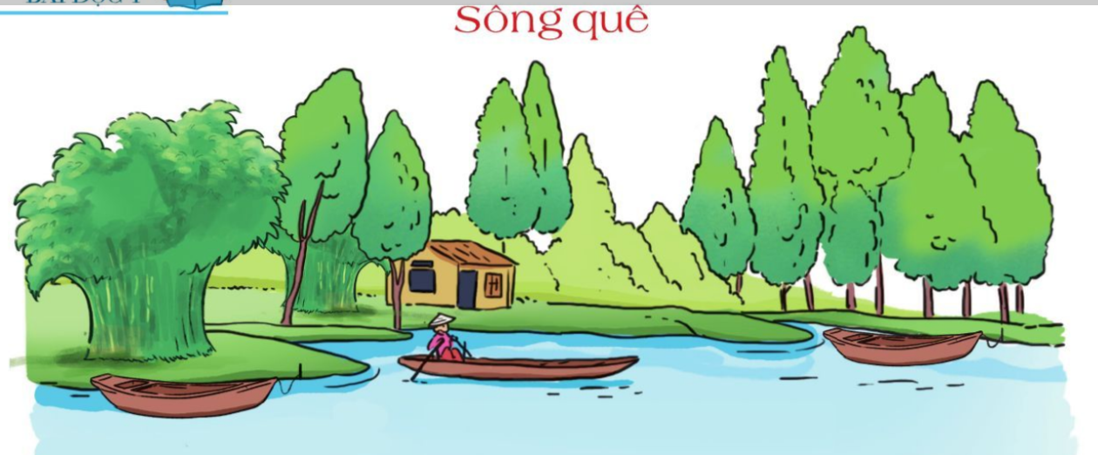
Gió chiều ru hiền hòa
Rung bờ tre xào xạc
Bầy sẻ vui nhả nhạc
Rộn rã khúc sông quê.
Ngày hai buổi đi về
Qua cầu tre lắt lẻo
Tiếng bạn cười trong trẻo
Vang vọng hai bờ sông.
Và câu hò mênh mông
Lắng tình quê tha thiết
Thuyền nan nghèo dăm chiếc
Lặng lờ trôi trong chiều ...
Nguyễn Liên Châu

Slide 5

LUYỆN VIẾT TỪ KHÓ
lắt lẻo
trong trẻo
mênh mông
nghèo
Thuyền
dăm

Slide 6

Em hãy nhớ và đọc lại bài thơ: Sông quê
- Bài chính tả có 3 khổ thơ. Mỗi khổ 4 dòng. Mỗi dòng có 4 tiếng.
- Giữa các khổ thơ để trống 1 dòng.
- Tên bài thơ, chữ đầu mỗi dòng thơ viết hoa.
- Lùi vào 3 ô so với lề vở.

Slide 7
Gió chiều ru hiền hòa
Rung bờ tre xào xạc
Bầy sẻ vui nhả nhạc
Rộn rã khúc sông quê.
Ngày hai buổi đi về
Qua cầu tre lắt lẻo
Tiếng bạn cười trong trẻo
Vang vọng hai bờ sông.
Và câu hò mênh mông
Lắng tình quê tha thiết
Thuyền nan nghèo dăm chiếc
Lặng lờ trôi trong chiều ...
Nguyễn Liên Châu

Slide 8
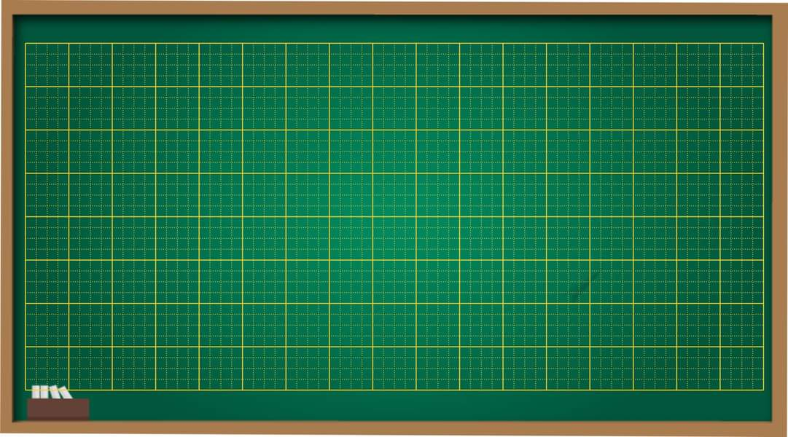


Thứ ba ngày 11 tháng 2 năm 2025
Chính tả

Slide 9

Luyện tập

Slide 10
(2). Chọn chữ phù hợp với ô trống:
a) Chữ s hay x
Mùa xuân, khi mưa phùn và ương ớm lẫn vào nhau, cây gạo ngoài cổng chùa bật ra những đóa hoa làm áng bừng một góc trời. Tiếng chim áo về ríu rít. Nghe mà ốn ang mãi.
Theo BĂNG SƠN
s
s
?
?
s
?
s
x
x
?
?
?

Slide 11
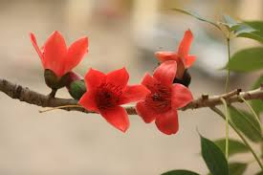
(2). Chọn chữ phù hợp với ô trống:
a) Chữ s hay x
Mùa xuân, khi mưa phùn và sương sớm lẫn vào nhau, cây gạo ngoài cổng chùa bật ra những đóa hoa làm sáng bừng một góc trời. Tiếng chim sáo về ríu rít. Nghe mà xốn xang mãi.
Theo BĂNG SƠN

Slide 12
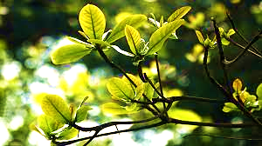
(2). Chọn chữ phù hợp với ô trống:
b) Chữ n hay ng
Bà xòe những lá non
Xoa rắc hoa tím ngát
Đậu nảy mầm ngơ ngác
Nhì hoa gạo đỏ cành
Lá chiêm bát ngát xanh
Chờ ngày mai sấm gọi
Đom đóm quê sớm tối
Đêm thắp đè chơi xuâ .
LÊ QUANG TRANG
ng
?
n
?
n
?
n
?
n
n
?
?

Slide 13
(2). Chọn chữ phù hợp với ô trống:
b) Chữ n hay ng
Bàng xòe những lá non
Xoan rắc hoa tím ngát
Đậu nảy mầm ngơ ngác
Nhìn hoa gạo đỏ cành
Lá chiêm bát ngát xanh
Chờ ngày mai sấm gọi
Đom đóm quên sớm tối
Đêm thắp đèn chơi xuân .
LÊ QUANG TRANG

Slide 14
(3). Chọn tiếng trong ngoặc đơn phù hợp với ô trống:
chia
sẻ
cưa
xẻ
?
?
a) (sẻ, xẻ):
suôn
sẻ
san
sẻ
?
?
b) (bản, bảng):
bảng
lớp
bản
làng
?
?
bảng
báo cáo
bảng
vàng thi đua
?
?

Slide 15

4. VẬN DỤNG
Cùng nhím con hái nấm rừng
Trò chơi:

Slide 16











Cùng nhím con hái nấm rừng

Slide 17









Time’s up
1
2
3
4
5
6
7
8
9
10
Từ nào trái ngược với “lặng lẽ”
A. Ồn ào
B. Lụp xụp
C. im lặng
Next
A.

Slide 18


Slide 19
Time’s up
1
2
3
4
5
6
7
8
9
10
Tìm các tiếng bắt đầu bằng “uốt” hoặc “uốc” có nghĩa như sau:
Có cảm giác đau nhói hoặc rất rét.
A. Buộc
B. Buốt
C. Tuốt
Next

Slide 21
Time’s up
1
2
3
4
5
6
7
8
9
10
Điền từ phù hợp vào chỗ trống:
Suôn
sẻ
?
A. xẻ
B. sẻ
Next

Slide 22


Slide 23
Time’s up
1
2
3
4
5
6
7
8
9
10
Đâu là từ ngữ chỉ sự vật?
A. đọc
B. tìm
C. Cây gạo
Next

Slide 25
Time’s up
1
2
3
4
5
6
7
8
9
10
Đâu là từ ngữ chỉ đặc điểm ?
A. Hoạt động
B. Hoạt bát
C. Sinh hoạt
Next

Slide 26

Mình cảm ơn các bạn!

Slide 27

Chúc các em học giỏi!

